Slide 1
3. Februar 2020: Buchs Kompetent für die Zukunft. Unterwegs mit dem Lehrplan 21 ins 21. Jahrhundert.
Rolf Gollob
Abteilung IPE, PH Zürich
rolf.gollob@phzh.ch

Slide 2
Inhalt
(M)Ein Bild der Schule.
Warum und wie lernen.
Optionen in unterschiedlichen Gesellschaften.
Kompetenzorientierung.
Kernsätze.

Slide 3
Mein Bild der Schule...
Welches Bild, welche Bilder prägen mich?
Welches Lehr- Lernverständnis steckt dahinter?
Welche Veränderungen sind passiert?

Slide 6
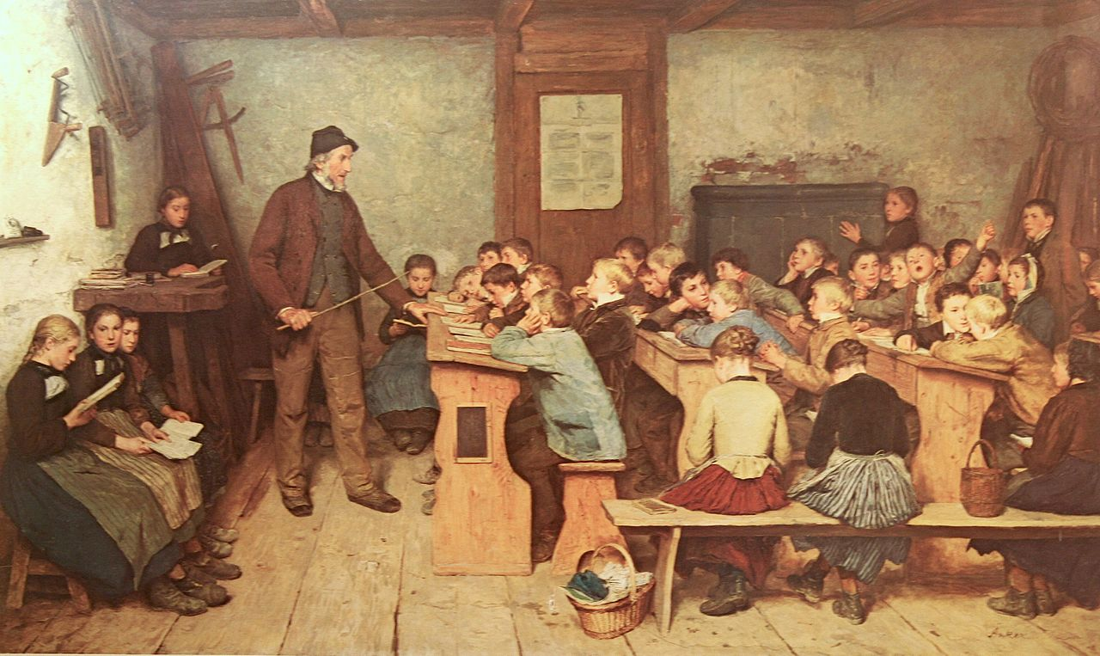

Slide 7
?

Slide 8
Welche Schule ist gut oder schlecht?
Falsche Frage!!
Was ist an die Lebensumstände angepasst?
Wie überlebt eine Gruppe, eine Gesellschaft am besten?
Was muss man können?
Wer bringt es mir bei?
Wie wird das Wissen weiter gegeben?

Slide 9
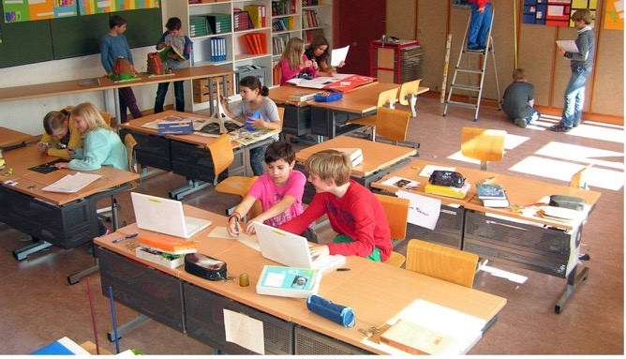
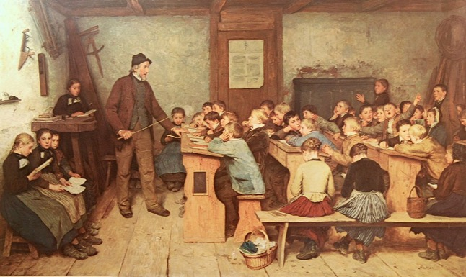
Was erwartet eine Gesellschaft? Was muss ‘man’ können?

Slide 10
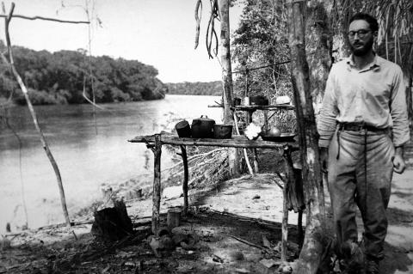
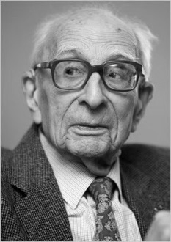
Kalte und heisse Optionen…
Claude Lévi-Strauss (1908 – 2009)
Brasilien 1930/Frankreich 2008

Slide 11
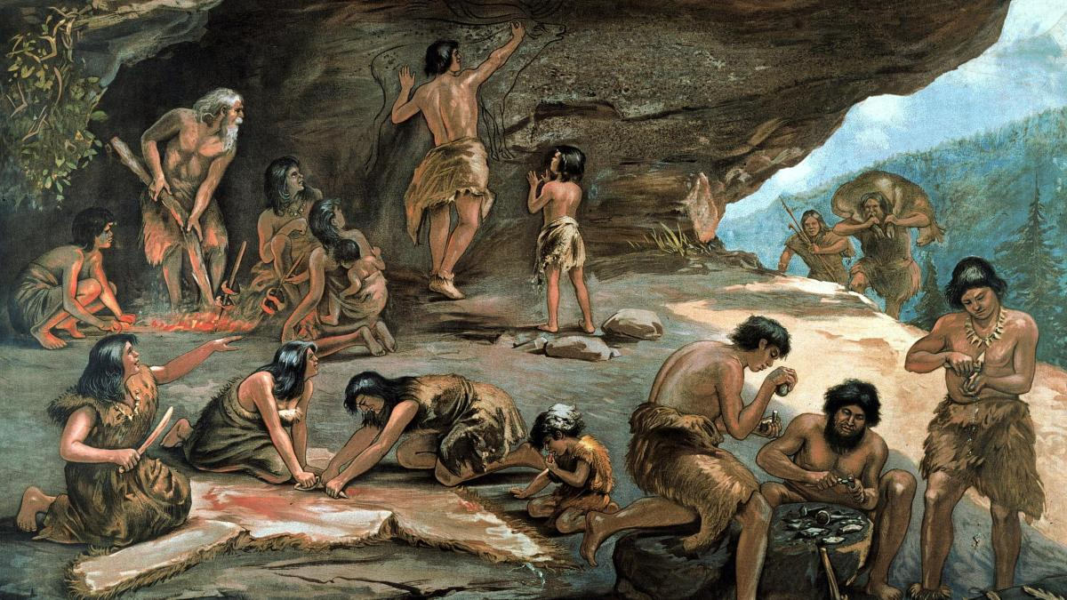
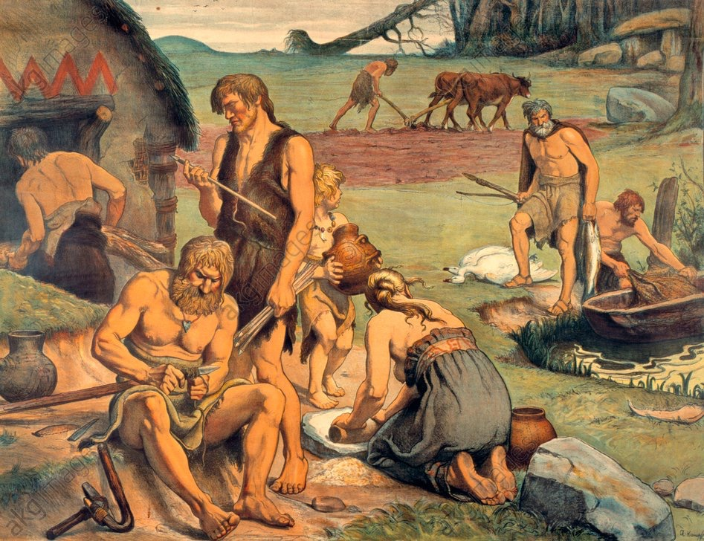

Slide 12
Notes:
Beispiel Rebbau. Beginn 19./20. Jahrhundert.

Slide 13
Neues lernen - oder untergehen...

Slide 14
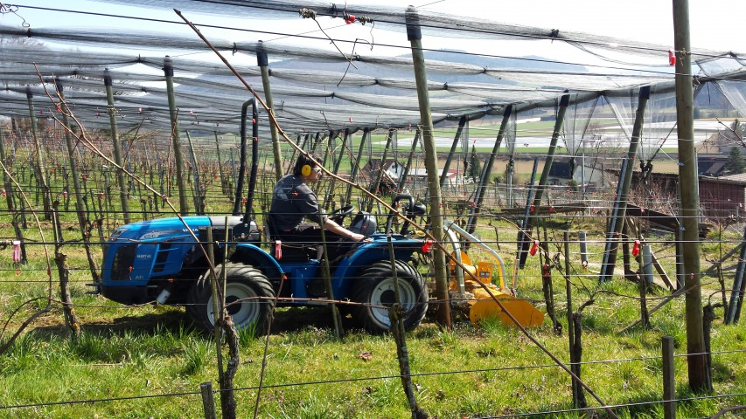
Notes:
Beispiel Rebbau. Beginn des 21. Jahrhunderts:
Ausbildung (Dauer der Lehre, Abschluss, Berufsmaturität)
Die Lehre dauert drei Jahre. Grundlage ist die Verordnung über die berufliche Grundbildung und der Bildungsplan für das Berufsfeld Landwirtschaft und deren Berufe vom 8.5.2008. Die praktische Ausbildung erfolgt auf einem Winzerbetrieb (siehe dazu das Lehrstellenverzeichnis). Es besteht die Möglichkeit, einen Teil der Lehre in der Westschweiz zu absolvieren mit dem Besuch der Berufsfachschule in Au / Wädenswil.
Die Berufsfachschule wird in Blockkursen im Strickhof Au/Wädenswil besucht und dauert insgesamt 45 Wochen. Der Besuch der Berufsmittelschule ist möglich. Abgeschlossen wird die Lehre mit dem eidg. Fähigkeitszeugnis als "gelernter Winzer/gelernte Winzerin". Es besteht die Möglichkeit mit abgeschlossener Berufslehre oder Mittelschule eine verkürzte 2-jährige Lehre zu absolvieren.
Weiterbildungsmöglichkeiten
Zusatzlehre (2 Jahre) als Weintechnologe/in oder Obstfachfrau / Obstfachmann
Berufsprüfung (Eidg. Fachausweis)
Höhere Fachprüfung (Meisterprüfung) zum Winzer/inn mit Meisterdiplom.
Höhere Fachschule Weinbautechniker (3 Jahre, berufsbegleitend)
Landwirtschaftliche Berufsmittelschule (NBMS) (mit Berufsmatura): 1 Jahr Vollzeitausbildung in Lindau (ZH), Zollikofen (BE), Gränichen (AG) oder Landquart (GR) - Voraussetzung für ein Studium an einer Fachhochschule.
Studium an der ZHAW Life Sciences und Facility Management in Wädenswil oder Changins (VD) mit Abschluss als Bachelor of Science ZFH in Umweltingenieurwesen, Vertiefung Hortikultur.

Slide 15
Ausbildung Winzer/in
Die Lehre dauert drei Jahre.
Zusatzlehre (2 Jahre) als Weintechnologe/in oder Obstfachfrau / Obstfachmann
Berufsprüfung (Eidg. Fachausweis)
Höhere Fachprüfung (Meisterprüfung) zum Winzer/in mit Meisterdiplom.
Höhere Fachschule Weinbautechniker (3 Jahre, berufsbegleitend)
Landwirtschaftliche Berufsmittelschule - Voraussetzung für ein Studium an einer Fachhochschule.
Studium an der ZHAW Life Sciences und Facility Management in Wädenswil oder Changins (VD) mit Abschluss als Bachelor of Science ZFH in Umweltingenieurwesen, Vertiefung Hortikultur.

Slide 16
Kalte und heisse Optionen gemäss Lévi-Strauss:
Kalte oder heisse Gesellschaften:
Wie gross ist die Notwendigkeit und Bereitschaft zum Wandel?
Je kälter eine Gesellschaft: traditionelle Kulturmerkmale unverändert bewahren
Je heisser eine Gesellschaft: Antrieb zu tiefgreifender und schneller Modernisierung

Slide 17
Wann lernt eine (heisse) Gesellschaft?
Menschen lernen, wenn sie müssen.
Sputnik Schock: 4. Oktober 1957
Pisa Schock: 4. Dezember 2001

Slide 18
Die Folgen des Schocks:
«Pisa 2001 Dezember 2001» - Schweizer Schülerinnen und Schüler unter dem OECD-Durchschnitt.
Traditionelle Unterrichtsformen stossen an ihre Grenzen.
Nach obligatorischer Schulzeit: viel Wissen. Nur begrenzt anwendbar.
Transfer in die Berufswelt fällt schwer.
2006 Abstimmung über neuen Bildungsartikel in der Bundesverfassung. Harmonisierung des Schweizer Volksschulsystems. Volk und Stände stimmen mit 86% zu.
Das wichtigstes Harmonisierungsprojekt Lehrplan 21: Lernen für diese Welt
Notes:
Der Startschuss für die Kompetenzorientierung als bildungspolitisches Thema stellt der sogenannte «Pisa Schock 2001» dar. Im Dezember 2001 wurden die Ergebnisse der Pisa Studie (2000) veröffentlicht. PISA prüft wie gut Jugendliche Wissen und Fertigkeiten auf verschiedene Problemstellungen anwenden können. Dabei schnitten die Schweizer Schülerinnen und Schüler unter dem OECD- Durchschnitt ab. Diese Erkenntnis wird als „Pisa-Schock“ bezeichnet.
Dieser PISA-Schock führte dazu, dass die Forderung nach einer besseren Vorbereitung der SuS auf die Anforderungen der Wirtschaft und Gesellschaft auch die Volksschule erreichte.
Begründung mit Studien zu Trägem Wissen: Man hat gemerkt, dass traditionelle Unterrichtsformen an ihre Grenzen stossen. Wenn SuS die Schule beenden, haben sie zwar viel Wissen erworben, viele Inhalte gepaukt – es stellte sich jedoch heraus, dass sie dieses häufig nur begrenzt anzuwenden wissen in der Berufswelt und dieser Transfer ihnen schwer fällt.
Zudem ist seither ein vermehrtes politisches und öffentliches Interesse an den Ergebnissen von SchülerInnenleistungen erkennbar.
2006 stimmte das CH- Stimmvolk über einen neuen Bildungsartikel in der Bundesverfassung ab, welcher die Harmonisierung des Schweizer Volksschulsystems verlangte. Sowohl das Stimmvolk wie auch die Stände haben den neuen Bildungsartikel in der Bundesverfassung mit 86% Ja-Stimmen angenommen.
Mit der Annahme des neuen Bildungsartikels war auch der Startschuss für Harmos gegeben, wobei das HarmoS-Konkordat am 1. August 2009 in Kraft getreten ist. Es gilt für diejenigen Kantone, welche dem Konkordat beigetreten sind. Durch diese Harmonisierung der obligatorischen Schule werden der Schuleintritt, die Dauer der Volksschule und die Ziele für die einzelnen Bildungsstufen gesamtschweizerisch vereinheitlicht.
Die von Harmos festgelegten Bildungssstandards, der Reihe nach „Mindeststandards“, „Grundkompetenzen“, und „nationalen Bildungsziele“ genannt, werden in den Fächern Schulsprache, Mathematik, Natur und Technik und im Fremdsprachenunterricht am Ende der 4. der 8. und der 11. Klasse festgelegt und stichprobenweise national getestet und 2011 veröffentlicht.
Lehrplan 21 als Harmonisierungsprojekt zur Einführung an die Kantone übergeben wird (über die Einführung entscheidet jeder Kanton selber). Der LP21 ist kompetenzorientiert aufgebaut und mit den nationalen Bildungszielen (Bildungsstandards) kompatibel.

Slide 19
Die Folgen des Schocks:
Was soll im Lehrplan stehen?
Was ist (noch) nötig?
Was brauchen wir nicht mehr?
Was ‘brauchen’ Kinder und Jugendliche, die in einer Innovations-Gesellschaft aufwachsen?
Stricken zum Beispiel? So wie die Grossmutter?
Notes:
Der Startschuss für die Kompetenzorientierung als bildungspolitisches Thema stellt der sogenannte «Pisa Schock 2001» dar. Im Dezember 2001 wurden die Ergebnisse der Pisa Studie (2000) veröffentlicht. PISA prüft wie gut Jugendliche Wissen und Fertigkeiten auf verschiedene Problemstellungen anwenden können. Dabei schnitten die Schweizer Schülerinnen und Schüler unter dem OECD- Durchschnitt ab. Diese Erkenntnis wird als „Pisa-Schock“ bezeichnet.
Dieser PISA-Schock führte dazu, dass die Forderung nach einer besseren Vorbereitung der SuS auf die Anforderungen der Wirtschaft und Gesellschaft auch die Volksschule erreichte.
Begründung mit Studien zu Trägem Wissen: Man hat gemerkt, dass traditionelle Unterrichtsformen an ihre Grenzen stossen. Wenn SuS die Schule beenden, haben sie zwar viel Wissen erworben, viele Inhalte gepaukt – es stellte sich jedoch heraus, dass sie dieses häufig nur begrenzt anzuwenden wissen in der Berufswelt und dieser Transfer ihnen schwer fällt.
Zudem ist seither ein vermehrtes politisches und öffentliches Interesse an den Ergebnissen von SchülerInnenleistungen erkennbar.
2006 stimmte das CH- Stimmvolk über einen neuen Bildungsartikel in der Bundesverfassung ab, welcher die Harmonisierung des Schweizer Volksschulsystems verlangte. Sowohl das Stimmvolk wie auch die Stände haben den neuen Bildungsartikel in der Bundesverfassung mit 86% Ja-Stimmen angenommen.
Mit der Annahme des neuen Bildungsartikels war auch der Startschuss für Harmos gegeben, wobei das HarmoS-Konkordat am 1. August 2009 in Kraft getreten ist. Es gilt für diejenigen Kantone, welche dem Konkordat beigetreten sind. Durch diese Harmonisierung der obligatorischen Schule werden der Schuleintritt, die Dauer der Volksschule und die Ziele für die einzelnen Bildungsstufen gesamtschweizerisch vereinheitlicht.
Die von Harmos festgelegten Bildungssstandards, der Reihe nach „Mindeststandards“, „Grundkompetenzen“, und „nationalen Bildungsziele“ genannt, werden in den Fächern Schulsprache, Mathematik, Natur und Technik und im Fremdsprachenunterricht am Ende der 4. der 8. und der 11. Klasse festgelegt und stichprobenweise national getestet und 2011 veröffentlicht.
Lehrplan 21 als Harmonisierungsprojekt zur Einführung an die Kantone übergeben wird (über die Einführung entscheidet jeder Kanton selber). Der LP21 ist kompetenzorientiert aufgebaut und mit den nationalen Bildungszielen (Bildungsstandards) kompatibel.

Slide 21
Was müssen wir lernen? Heute?
Bereit sein für neue soziale, wirtschaftliche, persönliche Situationen:
Kompetent sein für eine unbekannte Zukunft.

Slide 22
Kompetent sein …
…für eine unbekannte Zukunft.

Slide 23
Definition Kompetenz
«Unter Kompetenzen versteht man die bei Individuen verfügbaren oder durch sie erlernbaren kognitiven Fähigkeiten und Fertigkeiten, um bestimmte Probleme zu lösen, sowie die damit verbundenen motivationalen, volitionalen und sozialen Bereitschaften und Fähigkeiten, um die Problemlösungen in variablen Situationen erfolgreich und verantwortungsvoll nutzen zu können.» (Franz Weinert, 2001)
Notes:
Zu den kognitiven Fähigkeiten eines Menschen zählen u. a. die Wahrnehmung, die Aufmerksamkeit, die Erinnerung, das Lernen, das Problemlösen, die Kreativität, das Planen, die Orientierung, die Imagination, die Argumentation, der Wille, das Glauben, die Emotionen etc.

Slide 24
Kompetenzen sind...
... verfügbare oder erlernbare kognitive Fähigkeiten und Fertigkeiten,
um bestimmte Probleme zu lösen,
sowie die damit verbunden motivationalen, volitionalen und sozialen Bereitschaften und Fähigkeiten,
um die Problemlösungen in variablen Situationen erfolgreich
und verantwortungsvoll nutzen zu können.
Notes:
Volition bezeichnet in der Psychologie die bewusste, willentliche Umsetzung von Zielen und Motiven in Resultate (Ergebnisse) durch zielgerichtetes Handeln. Dieser Prozess der Selbststeuerung erfordert die Überwindung von Handlungsbarrieren durch Willenskraft.

Slide 25
Kompetenzbegriff verständlich gemacht:
Kompetenz = Wissen + Können + Wollen
Kompetenz = handelnder Umgang mit Wissen
Kompetenzen lernt man im Handeln und zeigt man im Handeln.
Kompetenz ist nur in der Anwendung sichtbar.

Slide 26
Kompetenz und…
…Performanz

Slide 27
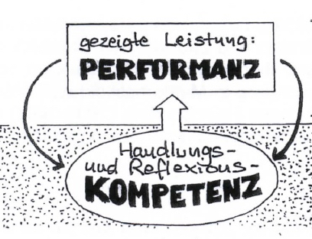

Slide 28
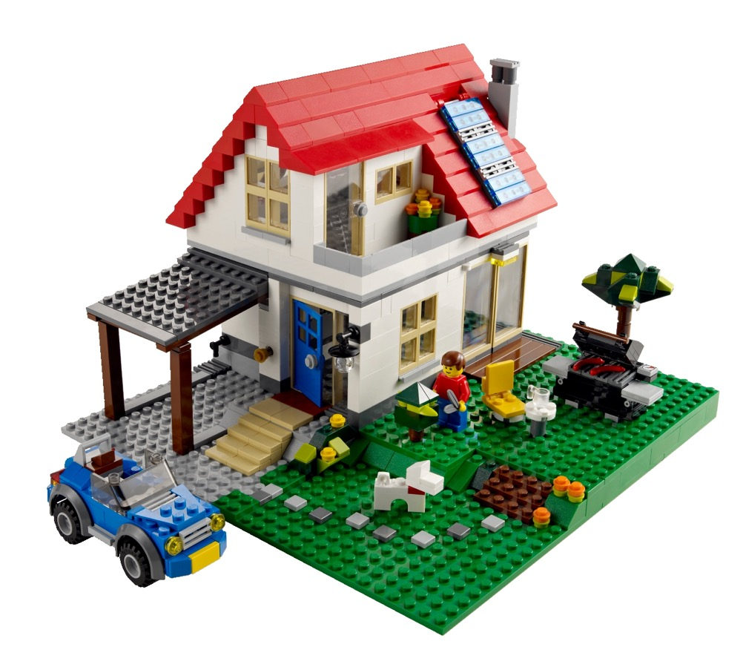
Kompetenz und Performanz

Slide 29
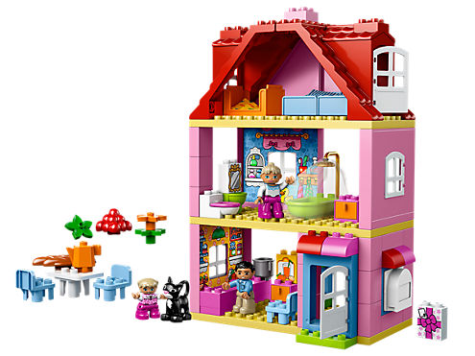
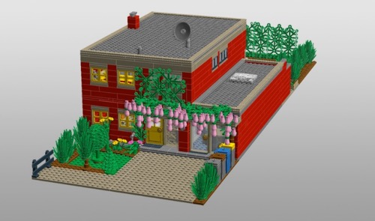
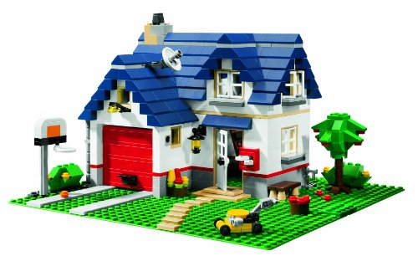
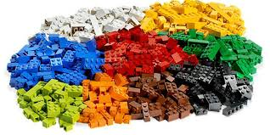
Kompetenz und Performanz

Slide 32
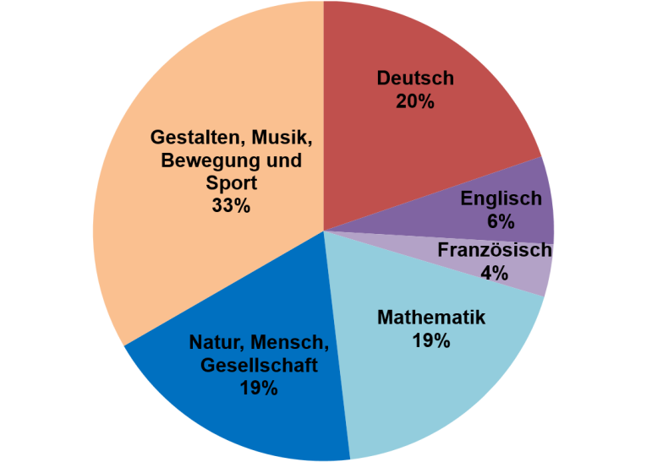

Slide 33
Was bringt der LP21 Neues?
Kompetenzorientierung: Anwendbarkeit im Fokus
Systematischer Kompetenzaufbau über die ganze Volksschulzeit
Individualisierung: Grundanspruch/weiterführende Kompetenzen
Tagesstrukturen
neues Fach Medien + Informatik
Berufsorientierung
Integrative Förderung in Richtung Inklusion
Digitalisierung der Schule
Elternmitwirkung
Kooperation aller
Drei Zyklen
Überfachliche Kompetenzen

Slide 35
Überfachliche Kompetenzen – in Schule, Freundeskreis, zu Hause…

Slide 36
Dialog- und Kooperationsfähigkeit: Sich mit Menschen austauschen, zusammenarbeiten
können sich aktiv und im Dialog an der Zusammenarbeit mit anderen beteiligen.
können aufmerksam zuhören und Meinungen und Standpunkte von andern wahrnehmen und einbeziehen.
können in der Gruppe und in der Klasse oder in einem Schülerrat Abmachungen aushandeln und Regeln einhalten.
können auf Meinungen und Standpunkte anderer achten und im Dialog darauf eingehen.
können je nach Situation eigene Interessen zu Gunsten der Zielerreichung in der Gruppe zurückstellen oder durchsetzen.
können Gruppenarbeiten planen.
können verschiedene Formen der Gruppenarbeit anwenden.

Slide 37
Wer Kinder und Jugendliche als Lehrpersonen oder Eltern für die Zukunft fit machen will…
... wählt spezifische Lebens- und Lernsituationen so aus, dass erwünschte Kompetenzen daran erworben oder gefestigt werden können
... gestaltet Lerngelegenheiten (Performanz) entsprechend
(Lehrplan 21, S. 6)
Daran misst sich das Lernen der Zukunft!

Slide 39
Schlüsselgedanken:
Das anwendungsbezogene Handeln der Lernenden steht im Vordergrund.
Dieses Handeln macht Kompetenz sichtbar (Performanz).
Begleitung heisst: entsprechende Lern- und Erlebensgelegenheiten zu gestalten.
Überfachliche Kompetenzen werden immer mitgelernt und sichtbar (bewusst) gemacht.

Slide 40
Übersicht Materialien
Lehrplan
Kompetenzorientiert fördern und beurteilen
Lehrmittel
Sonderpädagogik
ICT-Infrastruktur
Kommunikation
Zugriff: www.vsa.zh.ch/lehrplan21
Notes:
Ergänzend zu den Weiterbildungsangeboten steht ein grosses Angebot an Materialien zur Verfügung. Sie finden diese Unterlagen online. Gewisse Materialien sind noch in Erarbeitung.
Stichworte zu einzelnen Unterlagen, die Sie hier finden:
Lehrplan: Im Frühling 2018 steht der Lehrplan auch in gedruckter Form zu Verfügung. Jede Schule erhält einige Exemplare kostenlos. Die genaue Anzahl ist noch in Abklärung.
Lehrplanvergleich: Er zeigt auf, wo sich der Zürcher Lehrplan 21 und der Zürcher Lehrplan für die Volksschule von 1991 entsprechen und wo sich die beiden unterscheiden.
Broschüre zum kompetenzorientierten Unterrichten: Die Broschüre von 2014 leistet einen Beitrag zu einem gemeinsamen Verständnis von kompetenzorientiertem Unterrichten unter den Beteiligten des Bildungswesens. Ab 23. August 2017 steht sie in einer leicht überarbeiteten Neuauflage zur Verfügung.
Wichtig ist aber, dass auch ab 23. August neu eine zweite Broschüre zum kompetenzorientieren Beurteilen zur Verfügung steht: Diese Broschüre zeigt theoretische Grundlagen zur Beurteilung im kompetenzorientierten Unterricht auf und enthält für einzelne Fachbereiche und Stufen Beispiele der Beurteilung.
Broschüre zur Umsetzung des Zürcher Lehrplans 21 für Schülerinnen und Schüler mit besonderen pädagogischen Bedürfnissen: Zur Unterstützung der Schulen und Lehrpersonen wird eine Broschüre ausgearbeitet, die aufzeigt, wie der neue Lehrplan mit Kindern und Jugendlichen mit besonderen pädagogischen Bedürfnisse umgesetzt werden kann. Sie erscheint im Herbst 2017.
Kommunikation
Ein Flyer mit den wichtigsten Informationen für Eltern von schulpflichtigen Kindern liegt ebenfalls ab dem 23. August vor.
Zudem stehen weiterhin eine Musterpräsentation für Elternabende zur Verfügung.

Slide 41
Kompetent sein …
…für eine unbekannte Zukunft.

Slide 44
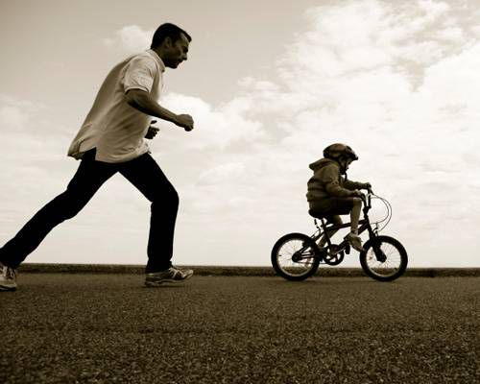

Slide 45
Danke!

